Slide 1
诗词五首

Slide 2
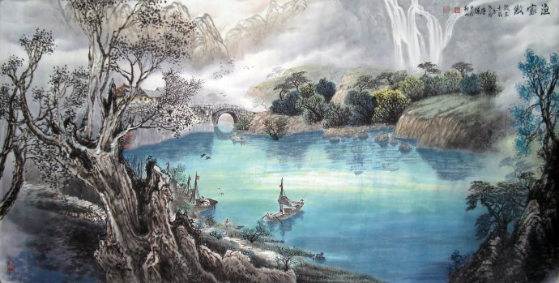
渔家傲
李清照

Slide 3
文本介绍
词 | 定 义 | 词是诗的一种变体，萌芽于隋唐之际， 形成于唐代，盛行于宋代。
 | 特 点 | 词的最初特点是以诗文配上曲调，可以 演唱。每首词都有一个调名，称“词牌”， 依调填词为“倚声”。 词一般都分两段（叫作上下片或上下阕） 词的句子长短不一，故也称长短句；词中 声韵的规定特别严格，用字要分平仄。
 | 派 别 | 婉约派、豪放派两大类。 婉约派代表人物：李煜、晏殊、李清照等。 豪放派代表人物：苏轼、辛弃疾、陆游等。

Slide 4
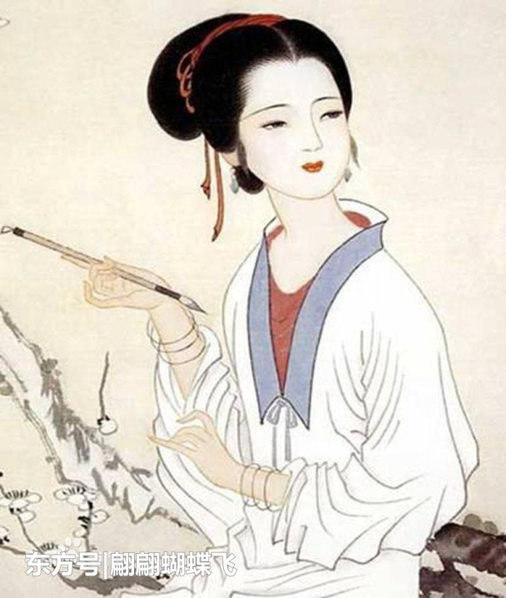
作者简介
【李清照】（1084-约1155）宋代
女词人。号易安居士，济南（今
属山东）人。婉约词派代表，有
“千古第一才女”之称。所作词，
前期多写其悠闲生活，后期多悲叹身世，情调感伤，有的也流露出对中原的怀念。形式上善用白描手法，自辟途径，语言清丽。代表作有《一剪梅》《声声慢》《醉花阴》。后人有《漱玉词》辑本。
Notes:
PPT模板：www.1ppt.com/moban/ PPT素材：www.1ppt.com/sucai/
PPT背景：www.1ppt.com/beijing/ PPT图表：www.1ppt.com/tubiao/
PPT下载：www.1ppt.com/xiazai/ PPT教程： www.1ppt.com/powerpoint/
资料下载：www.1ppt.com/ziliao/ 范文下载：www.1ppt.com/fanwen/
试卷下载：www.1ppt.com/shiti/ 教案下载：www.1ppt.com/jiaoan/
PPT论坛：www.1ppt.cn PPT课件：www.1ppt.com/kejian/
语文课件：www.1ppt.com/kejian/yuwen/ 数学课件：www.1ppt.com/kejian/shuxue/
英语课件：www.1ppt.com/kejian/yingyu/ 美术课件：www.1ppt.com/kejian/meishu/
科学课件：www.1ppt.com/kejian/kexue/ 物理课件：www.1ppt.com/kejian/wuli/
化学课件：www.1ppt.com/kejian/huaxue/ 生物课件：www.1ppt.com/kejian/shengwu/
地理课件：www.1ppt.com/kejian/dili/ 历史课件：www.1ppt.com/kejian/lishi/

Slide 5
文章感知
渔家傲
李清照
天接云涛连晓雾，星河欲转千帆舞。
仿佛梦魂归帝所，闻天语，殷勤问我归何处。
我报路长嗟日暮，学诗谩有惊人句。
九万里风鹏正举。风休住，蓬舟吹取三山去！

Slide 6
文章释义
如波涛翻滚的云。一说指海涛。
银河流转，指天快亮了。星河，银河。
天接云涛连晓雾，星河欲转千帆舞。
仿佛梦魂归帝所，闻天语，殷勤问我归何处。
天帝居住的地方。
天帝的话语。
情意恳切
【上片】写梦境及天帝的问话。

Slide 7
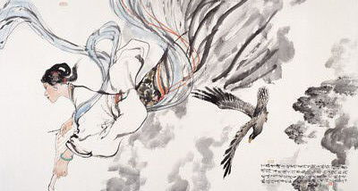
诗意：水天相接，晨雾蒙蒙笼云涛，银河流转，千帆如梭逐浪漂。梦魂仿佛又回到了天庭，天帝传话善意地相邀，他情意恳切地问道：你可有归宿之处？

Slide 8
叹息，慨叹。
同“漫”，空，徒然。
回答
我报路长嗟日暮，学诗谩有惊人句。
九万里风鹏正举。风休住，蓬舟吹取三山去！
（我要）像大鹏鸟那样乘风高飞。举，高飞。
如飞蓬般轻快的船。
神话中的蓬莱、方丈、瀛洲三座海上仙山。
【下片】写自己的苦闷及词人与天帝的对答。

Slide 9
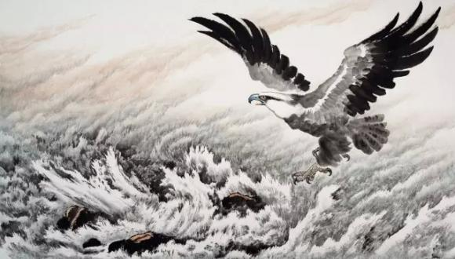
诗意：我回答天帝说：路途漫长又叹日暮时不早。学作诗，徒有妙句被人称道，却是空无用处。（我要）像大鹏鸟那样乘风高飞。风啊，请千万别停息，让这一叶轻舟，载着我直到海上仙山！

Slide 10
文章解析
1.怎样理解“接”、“连”、“转”、“舞”的含义？
“接”、“连”二字把四垂的天幕、汹涌的波涛、弥漫的云雾，自然地组合在一起，形成一种浑茫无际的境界。而“转”、“舞”两字，则将词人在风浪颠簸中的感受，逼真地传递给读者。

Slide 11
2.赏析“天接云涛连晓雾，星河欲转千帆舞。”。
环境描写：船摇帆舞，星河欲转，既富于生活的真实感，也具有梦境的虚幻性，虚虚实实，为全篇的奇情壮采奠定了基调。所谓“星河欲转”，是写词人从颠簸的船舱中仰望天空，天上的银河似乎在转动一般。“千帆舞”，则写海上刮起了大风，无数的舟船在风浪中飞舞前进。

Slide 12
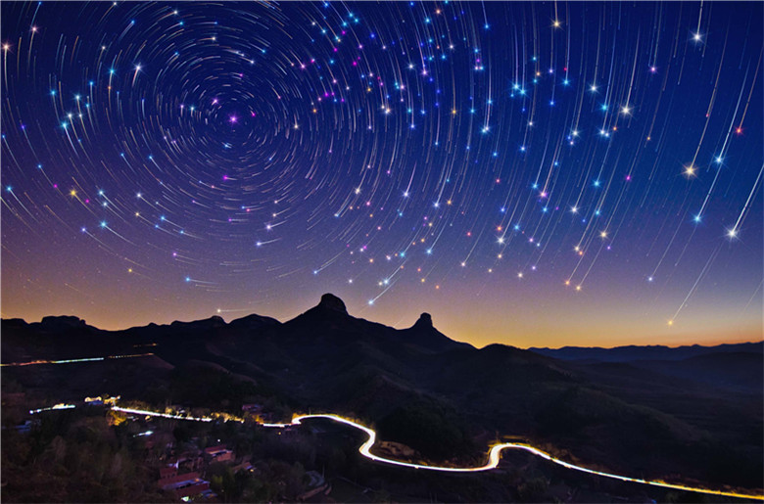
所谓“星河欲转”，是写词人从颠簸的船舱中仰望天空，天上的银河似乎在转动一般。“千帆舞”，则写海上刮起了大风，无数的舟船在风浪中飞舞前进。

Slide 13
3.赏析“仿佛梦魂归帝所，闻天语，殷勤问我归何处。”。
“梦魂”二字，是全词的关键。词人经过海上航行，一缕梦魂仿佛升入天国，见慈祥的天帝。在幻想的境界中，词人塑造了一个态度温和、关心民瘼的天帝。“殷勤问我归何处”，虽然只是一句异常简洁的问话，却饱含着深厚的感情，寄寓着美好的理想。

Slide 14
4.“路长嗟日暮”有何深意？
“路长嗟日暮”，反映了词人晚年孤独无依的痛苦经历，然亦有所来源。这里一个“嗟”字，生动地表现出她那彷徨忧虑的神态。词人结合自己身世，把屈原《离骚》中所表达的不惮长途运征，只求日长不暮，以便寻觅天帝，不辞上不求索的情怀隐括入律，只用“路长”、“日暮”四字，便概括了“上下求索”的意念与过程，语言简净自然，浑化无迹。其意与“学诗谩有惊人句”相连，是词人天帝面前倾诉自己空有才华而遭逢不幸，奋力挣扎的苦闷。

Slide 15
5.试赏析“谩”字的妙处。
着一“谩”字，流露出对现实的强烈不满。词人现实中知音难遇，欲诉无门，唯有通过这种幻想的形式，才能尽情地抒发胸中的愤懑，怀才不遇是中国传统文人的命运。李清照虽为女流，但作为一位生不逢时的杰出的文学家她肯定也有类似的感慨。

Slide 16
6.如何理解“鹏正举”呢？
说“鹏正举”，是进一步对大风的烘托，由实到虚，形象愈益壮伟，境界愈益恢宏。大鹏正高举的时刻，词人忽又大喝一声：“风休住，蓬舟吹取三山去！”气势磅礴，一往无前，具大手笔也！

Slide 17
7.作者为什么梦想到三山中去？
是否由于消极的游仙思想在作怪？
不是的。从上文的意思来看，是由于她感到“路长嗟日暮，学诗谩有惊人句”。就是说，尽管她有才华，有理想，有抱负，但在现实社会中根本得不到实现和施展，找不到出路，才促使她这样想的。可见她的梦想仙境，正是她对黑暗现实不满的表现。她要回到那没有离乱，没有悲伤，没有孤凄和痛苦的仙境去，正是反映出人间存在着战乱、杀戮、欺诈、孤独、寂寞的现实。所以，她的那种思想活动，并非消极的，而是积极的，有现实意义的。

Slide 18
8.怎样理解最后三句的深意？
此三句由梦境回到现实，借《逍遥游》营造恢弘意境，希望凭仗风力奔向理想的所在。也回答了“归何处”的询问。

Slide 19
课文总结
词人把真实的生活感受融入梦境，以梦游的方式，以人神对话为内容，实现了梦幻与生活、历史与现实的有机结合，充分显示了作者性情中豪放不羁的一面。

Slide 20
板书设计
描述：拂晓时候海上的景象
（意境辽阔）
想象：天帝的好意（浪漫色彩） 抒情：遭逢不幸，奋力挣扎
（语言豪迈）
典故：借鹏抟九天的风力吹到三山（胆气豪迈）
渔家傲
景象壮丽
动词贴切
以“帝所”寄寓美好的希望
意象：天、云、雾、星河、千帆
动词：接、连、转、舞
意境：雄奇瑰丽，虚实结合
天帝形象：慈祥温和

Slide 21
谢谢观看！

